Slide 1


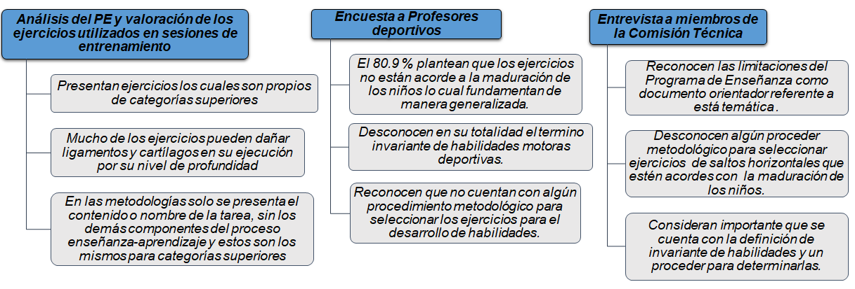
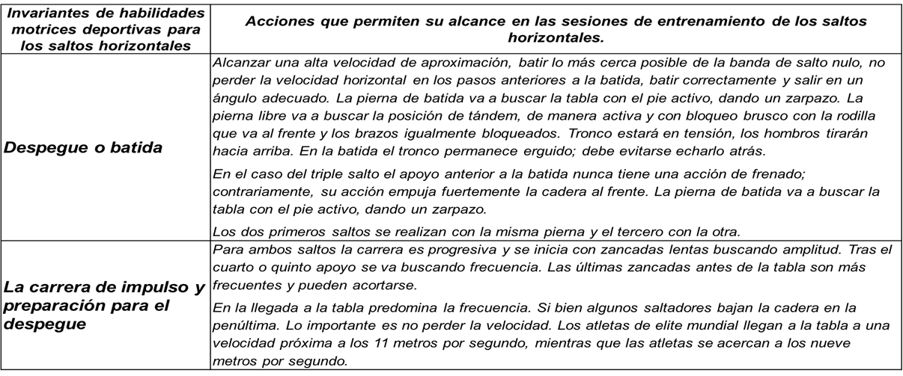
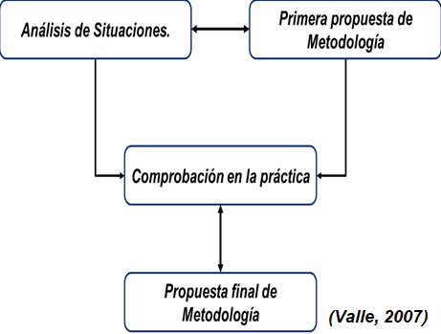
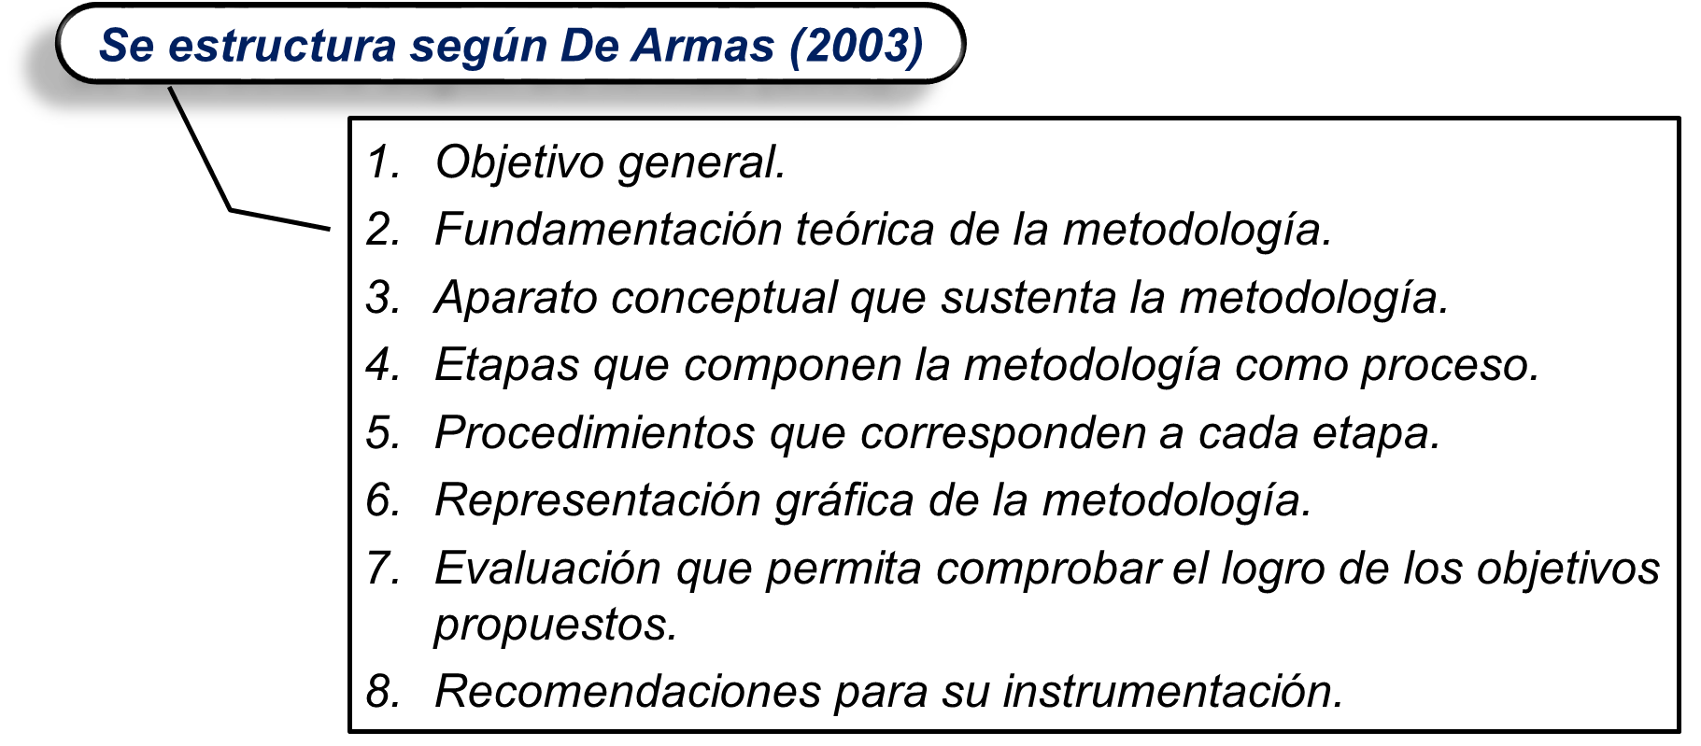
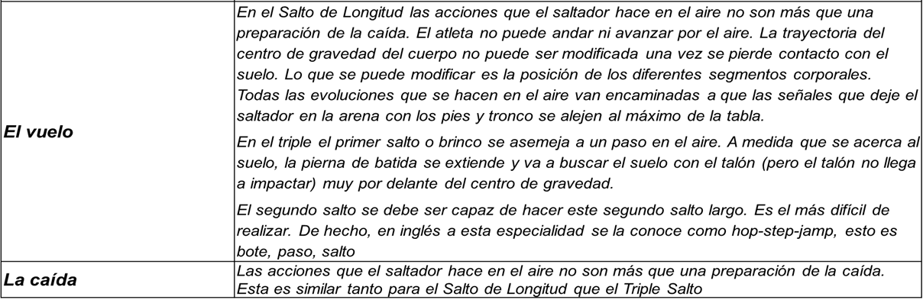
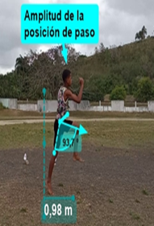
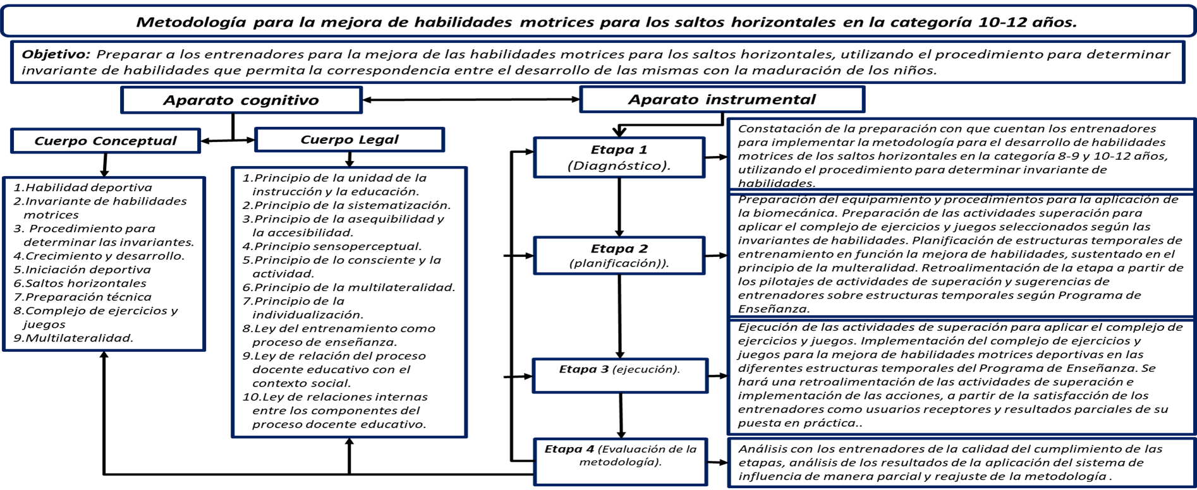
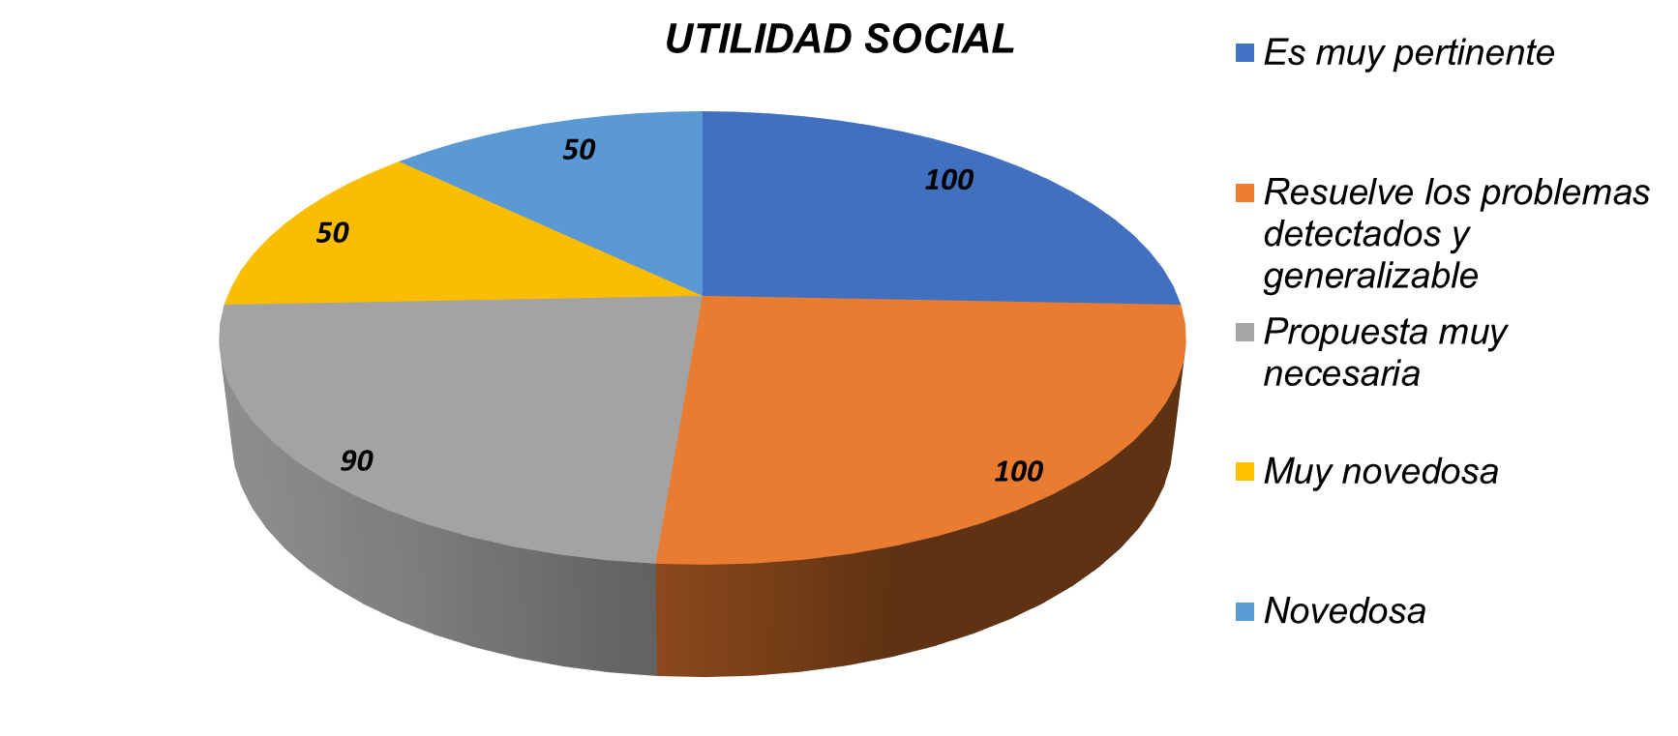
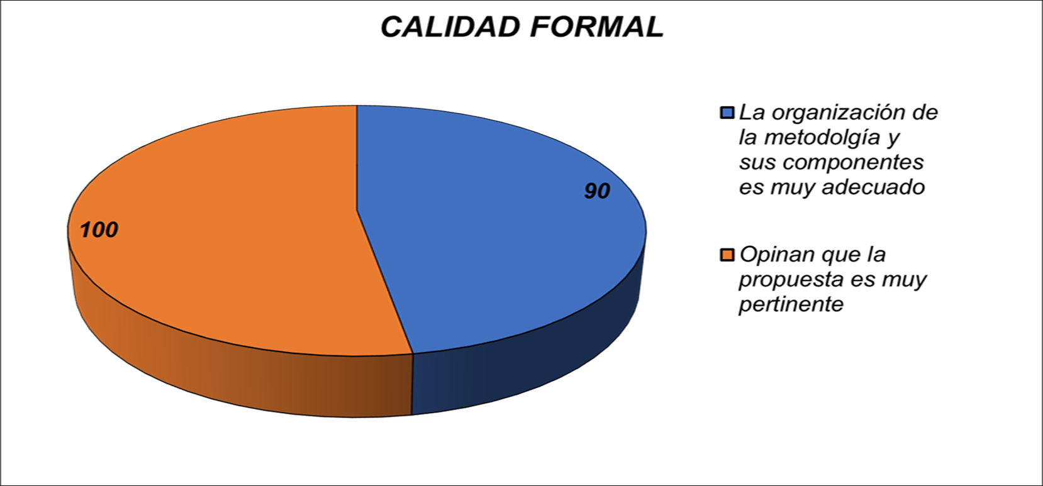
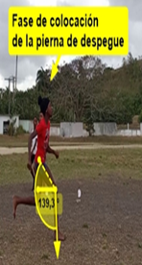
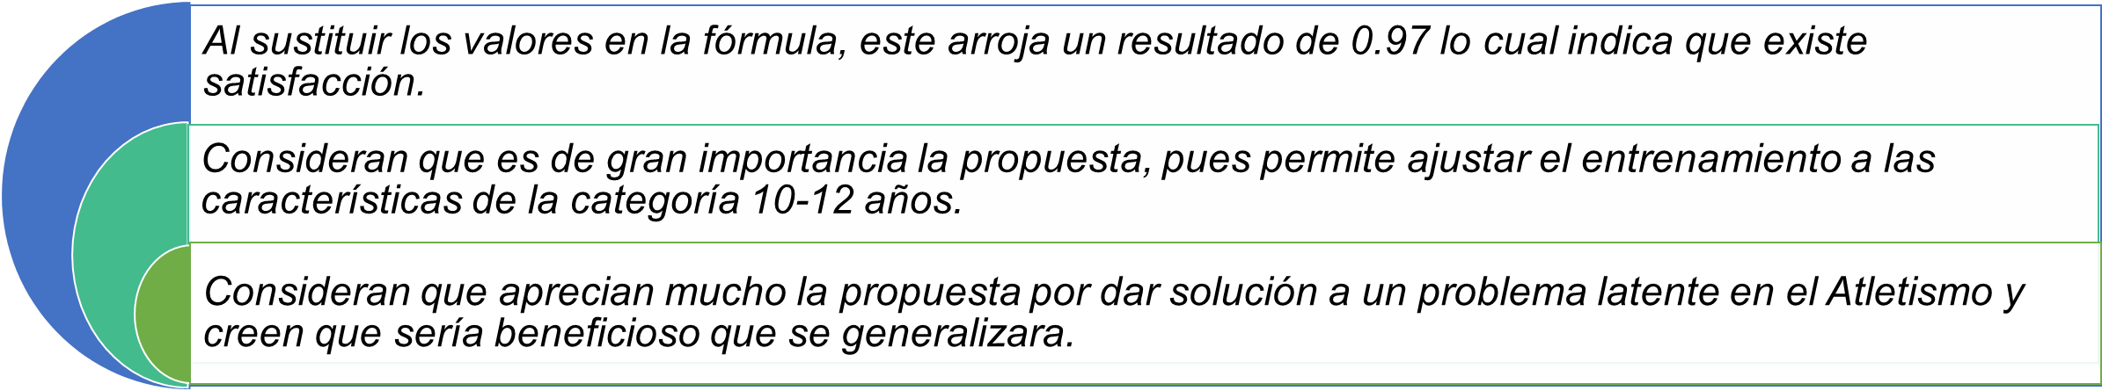
IV SIMPOSIO INTERNACIONAL “ACTIVIDAD FÍSICA, DEPORTE Y RECREACIÓN 2025”
Taller Deporte de Iniciación y Alto Rendimiento
Metodología para el desarrollo de habilidades deportivas en Saltos horizontales para la categoría 8-9 años
Juan Manuel Perdomo Ogando, Hiramnia Mabel Sánchez Acosta, Alberto Bautista Sánchez Oms
1. INTRODUCCION (OBJETIVOS)
Los saltos en Atletismo se pueden clasificar en dos grandes grupos: los saltos horizontales y los saltos verticales. Los saltos horizontales son el de longitud y el triple salto. Los verticales, la altura y la pértiga (Rius, 2005). Ambos grupos de saltos son disciplinas atléticas eminentemente técnicas, por lo que las habilidades motrices deportivas o especiales suelen tratarse desde temprana edad. El atletismo, y específicamente las disciplinas de saltos horizontales, requiere una atención particular en edades tempranas debido a las demandas físicas y técnicas que implican; en Cuba, su enseñanza se implementa a través de un programa oficial, sin embargo, este no considera plenamente las características madurativas de los niños en las edades de 8-9 años (Rodríguez et al., 2022). Estudios previos han señalado que la implementación de metodologías de entrenamiento en esta etapa inicial debe considerar el desarrollo biológico y psicológico de los niños, ya que los métodos de entrenamiento intensivos y técnicas avanzadas pueden resultar contraproducentes y perjudiciales para su salud física y emocional (Dietrich et al., 2004).
El objetivo propuesto fue: Proponer una metodología para el desarrollo de las habilidades deportivas en saltos horizontales para la categoría de 8-9 años, en correspondencia con los niveles de maduración en estas edades.
2. METODOLOGIA
La investigación tiene un diseñó mixto, incorporando métodos cualitativos y cuantitativos para evaluar la eficacia de la metodología propuesta en la enseñanza de los saltos horizontales.
La población del estudio estuvo compuesta por 21 entrenadores de atletismo de base que participaron en los juegos provinciales en la categoría de 8-9 años, con un rango de edad predominante entre 25 y 35 años. Además, participaron como usuarios introductores cuatro miembros de la Comisión Técnica de Atletismo en Villa Clara.
Entre los métodos empíricos, empleados están: el análisis documental, la encuestas la entrevista, el criterio de usuarios, el análisis biomecánico, técnicas abiertas y participativas, y el método estadístico-matemático.
Regularidades del diagnóstico
3. RESULTADOS Y DISCUSION
Invariantes de habilidades motrices deportivas
Ejemplos del estudio cinemático para la conformación del perfil de referencia
Pasos que conducen a la metodología
Valoración de los expertos
4. CONCLUSIONES
La metodología propuesta entre los elementos que la componen se destacan los complejos de ejercicios y juegos adecuados a las características y maduración de los atletas, las actividades de superación en correspondencia con el diagnóstico de necesidades realizado, la planificación y la ejecución del sistema de influencias, sustentados en un cuerpo conceptual y legal
Los resultados de la puesta en práctica, develó al comparar los resultados promedio derivados del análisis biomecánico, con el prototipo o perfil de referencia creado a tal efecto, una adquisición de las HMD por parte de los niños que recibieron la influencia de los complejos de ejercicios y juegos; y el criterio de especialistas y los usuarios permite plantear la viabilidad, pertinencia, calidad formal y social de la metodología.
Valoración de los usuarios
5. REFERENCIAS BIBLIOGRÁFICAS
Fernández de Castro Fabre, A., & Lopez Padrón, A. (2014). Validation through user criteria of the system of indicators to foresee, design and measure the impact on research projects in the agricultural sector. Journal of Agricultural and Livestock Technical Sciences, 23 (3), 77-82. https://www.redalyc.org/pdf/932/93231384 010.pdf
Guerra, C., Hernández, J., & García, F. (2020). Initial diagnosis of fear in artistic gymnastics athletes in the stage of sports initiation, in girls of the 67 years old category of the Bayamo municipality. Journal of Olimpia, 17, 832-842. https://revistas.udg.co.cu/index.php/olimpia/article/view/1705
García Camejo, G., Tejeda Piñeiro, M., Figueredo Frutos, L., & Nunez Aliaga, F. (2022). Psychopedagogical characterization of the chess initiation process from the perspective of the basic elements. Podium Journal of Science & Technology in Physical Culture, 17(2), 810-822. https://podium.upr.edu.cu/index.php/podiu m/article/view/1010/html
Rodríguez, H., León, L., De la Paz, J. (2022). Sport teaching and coaching. Podium Journal of Science and Technology in Physical Culture, 17(2), 842-857. http://scielo.sld.cu/scielo.php?script=sci_art text&pid=S1996-24522022000200823
Torres Pérez, L., León Vásquez, L., & Hernández Valdés, M. del C. (2022). The preparation of sport teachers to lead the process of sport initiation. Journal of the started 22(41), 196-211. https://revistarrancada.cujae.edu.cu/index.p hp/arrancada/article/view/447
Valle, D. (2007). Some important models in pedagogical research. Editorial. Central Institute of Pedagogical Sciences.
AGRADECIMIENTOS Y CONTACTO
A los Atletas, entrenadores y especialistas que contribuyeron y aportaron a la investigación. E- mails: jpogando@uclv.cu; hisanchez@uclv.cu; asoms@uclv.cu.

